Slide 1
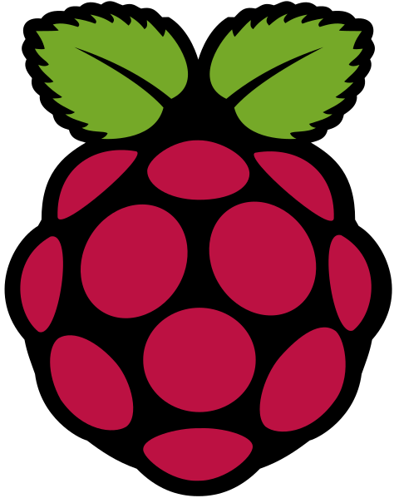

IoT
Chapitre 1
Introduction

Slide 2
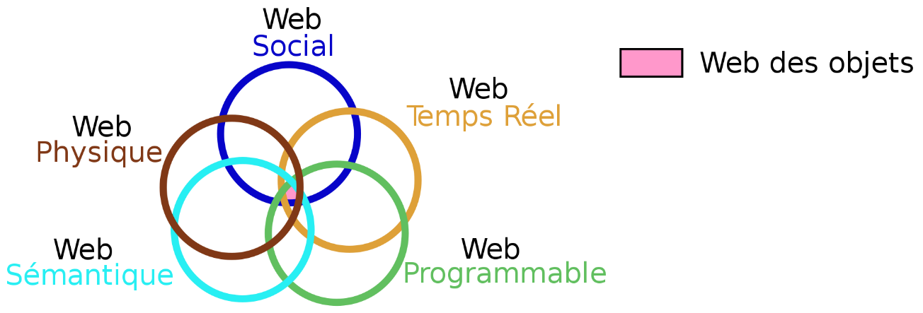
IoT
Internet of Thing
L'internet des objets est l'interconnexion entre Internet et des objets, des lieux et des environnements physiques.

Slide 3
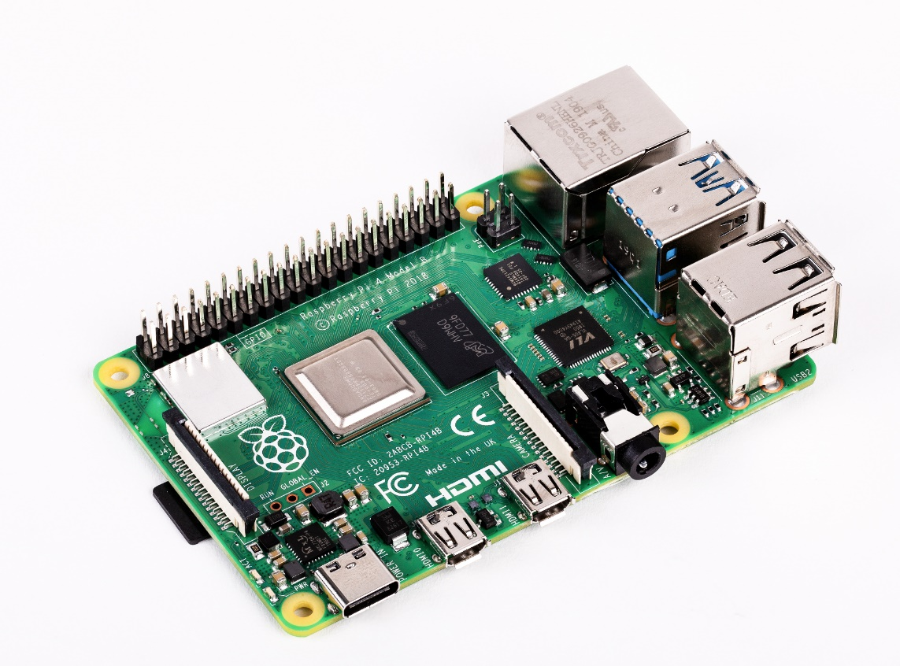
Les nano-ordinateurs
Ordinateur de la taille d'une carte de crédit
Faible coût
Encourage la réutilisation des connectiques

Slide 4
Raspberry Pi
Raspberry Pi
raspberrypi.org
c'est un nano-ordinateur monocarte à processeur ARM conçu par des professeurs du département informatique de l'université de Cambridge dans le cadre de la fondation Raspberry Pi
Libre
Raspberry Pi 1 : 2013

Slide 5
Raspberry Pi 4B
4 Cœurs Broadcomm
4 * 1.5 GHz
RAM : 1 à 4 Go
4 USB 2 et 3
2 Micro HDMI
Ethernet 1 Gbit/s
Bluetooth 5
Wifi 802.11 ac

Slide 6
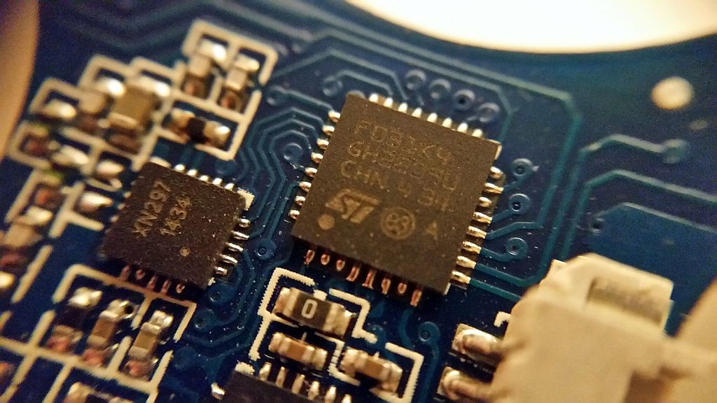
Micro-contrôleur
Un Micro-contrôleur est un circuit intégré qui rassemble les éléments essentiels d'un ordinateur : processeur, mémoires et interfaces d'entrées-sorties
Les microcontrôleurs se caractérisent par un plus haut degré d'intégration, une plus faible consommation électrique, une vitesse de fonctionnement plus et un coût réduit par rapport aux microprocesseurs

Slide 7
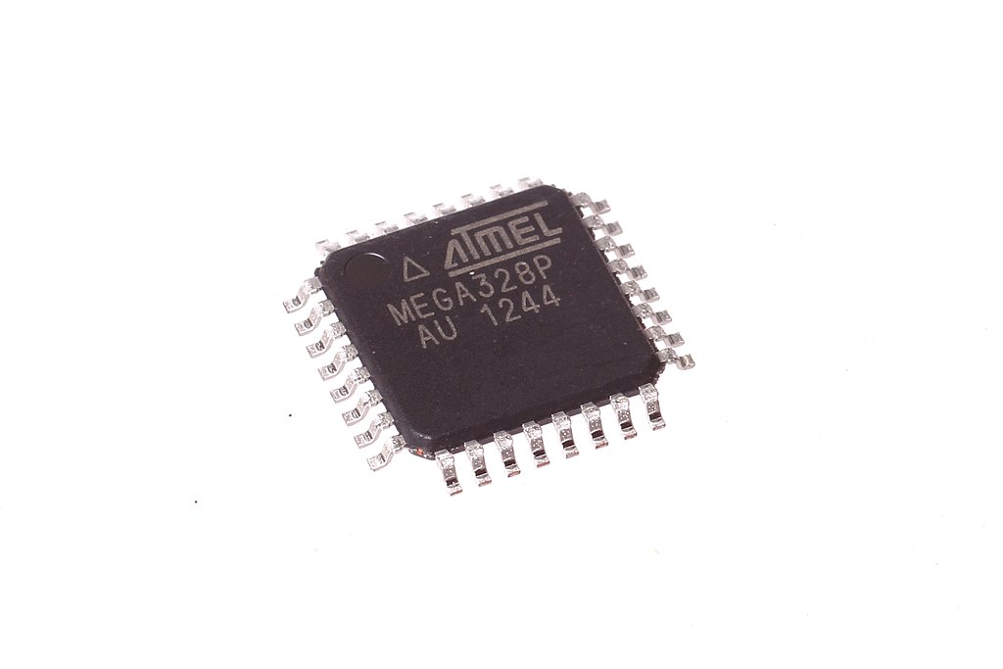
ATM
Micro-contrôleur
Nécessite d'être soudé à une carte
8 bits
20 Mhz

Slide 8
STM32
Micro-contrôleur
ST Microelectronics
Nécessite d'être soudé à une carte
32 bits
72 Mhz

Slide 9
Arduino
Arduino est un projet libre de micro-contrôleur
Hardware
Sofware
Pas d'OS
Arduino.cc
Basé sur ATM

Slide 10
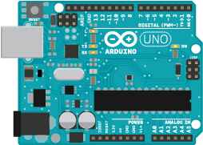
Arduino UNO
Arduino Uno est le produit phare d'Arduino
Contrôleur ATmega328P
Flash : 32Ko
SRRAM : 2Ko
20 MHz en 8 bits

Slide 11
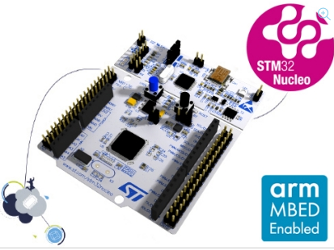
STM32 Nucleo
Contrôleur STM32
72MHz en 32 bits

Slide 12
Communications
Filaires
USB, Série, RS232, Ethernet …
Sans fils
Wifi, Bluetooth, Infrarouge, 433MHz
Energie faible
Bluetooth LE, Lora, …
WAN, LAN, PAN, HAN
HAN : Zigbee, …
Web
HTTP, REST, JSON, …

Slide 13
Architecture
Réfléchissons à l'architecture de l'applications

Slide 14
Les différentes approches
Consommation électrique ?
Budget ?
Nomade ?
Embarqué ?
Communications ?

